Slide 1
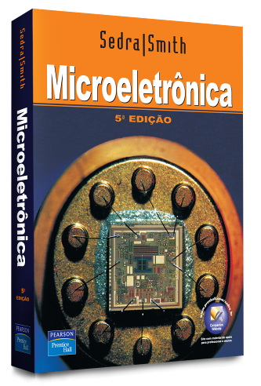
Capítulo 2
Amplificadores operacionais

Slide 2
Amplificadores Operacionais - símbolo
V₃ fica em fase com V₂ e 180 graus defasado de V₁
Entrada inversora
Entrada não inversora

Slide 3
Amplificadores Operacionais - alimentação

Slide 4
Amplificadores Operacionais – circuito equivalente (modelo ideal)

Slide 5
Amplificadores Operacionais – características ideais
Características reais
(muito alta)
(muito baixa)
(CMRR muito alta)
(muito alto)
(muito estreita)
Sem considerar a largura de faixa, o modelo ideal representa muito bem o amplificador Operacional.

Slide 6
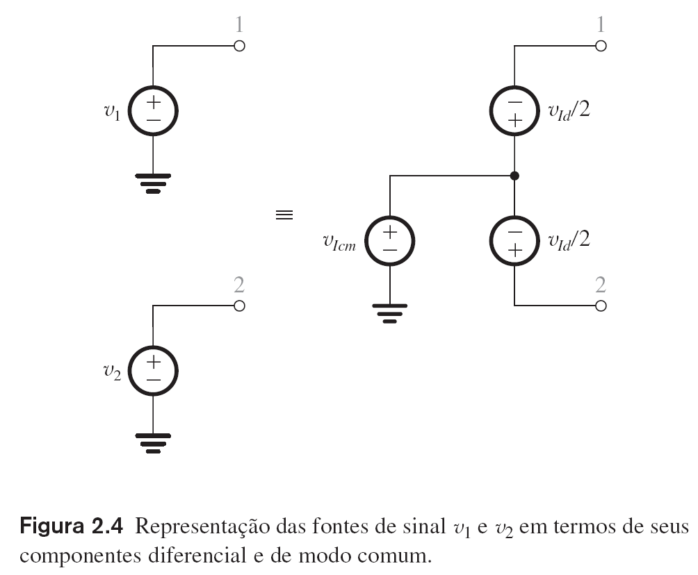
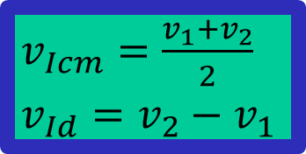
Amplificadores Operacionais – excitação
$v_{Icm}=\frac{v_{1}+v_{2}}{2}$
$v_{Id}=v_{2}−v_{1}$

Slide 7
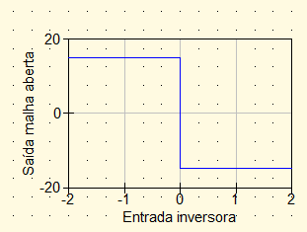
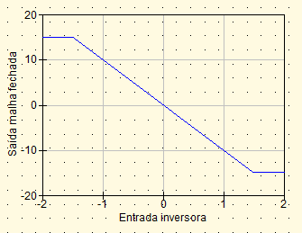
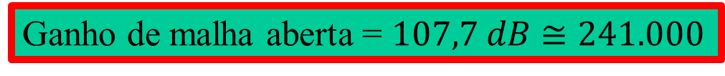
Amplificadores Operacionais – amplificador inversor (em malha fechada, para reduzir o ganho)
Ganho de malha aberta = $107,7 dB≅241.000$

Slide 8
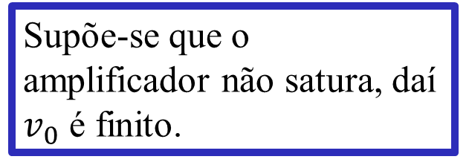
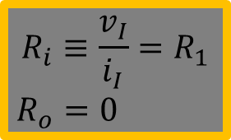
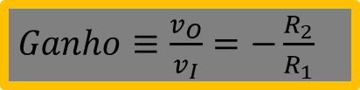
Amplificadores Operacionais – amplificador inversor
Supõe-se que o amplificador não satura, daí $v_{0}$ é finito.
$Ganho≡\frac{v_{O}}{v_{I}}=−\frac{R_{2}}{R_{1}}$
$$R_{i}≡\frac{v_{I}}{i_{I}}=R_{1}$$
$R_{o}=0$

Slide 9

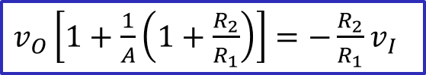
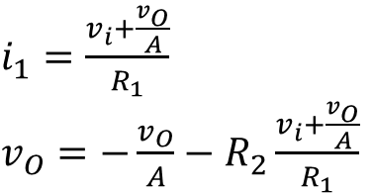
Amplificadores Operacionais – amplificador inversor
Amp Op com ganho $A$ finito
$v_{O}\left[1+\frac{1}{A}\left(1+\frac{R_{2}}{R_{1}}\right)\right]=−\frac{R_{2}}{R_{1}}v_{I}$
$i_{1}=\frac{v_{i}+\frac{v_{O}}{A}}{R_{1}}$
$v_{O}=−\frac{v_{O}}{A}−R_{2}\frac{v_{i}+\frac{v_{O}}{A}}{R_{1}}$

Slide 10
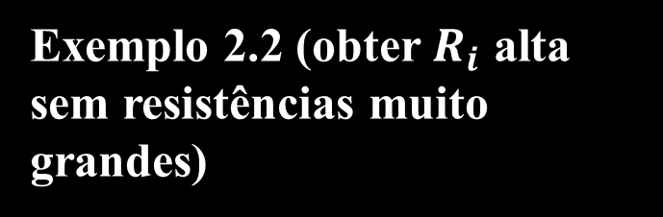
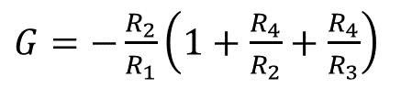
Exemplo 2.2 (obter $R_{i}$ alta sem resistências muito grandes)
$G=−\frac{R_{2}}{R_{1}}\left(1+\frac{R_{4}}{R_{2}}+\frac{R_{4}}{R_{3}}\right)$

Slide 11
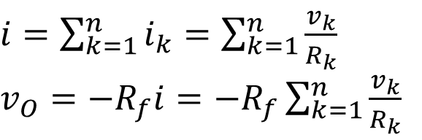
Circuito somador ponderado
$i=\sum_{k=1}^{n}{i_{k}=\sum_{k=1}^{n}{\frac{v_{k}}{R_{k}}}}$
$v_{O}=−R_{f}i=−R_{f}\sum_{k=1}^{n}{\frac{v_{k}}{R_{k}}}$

Slide 12
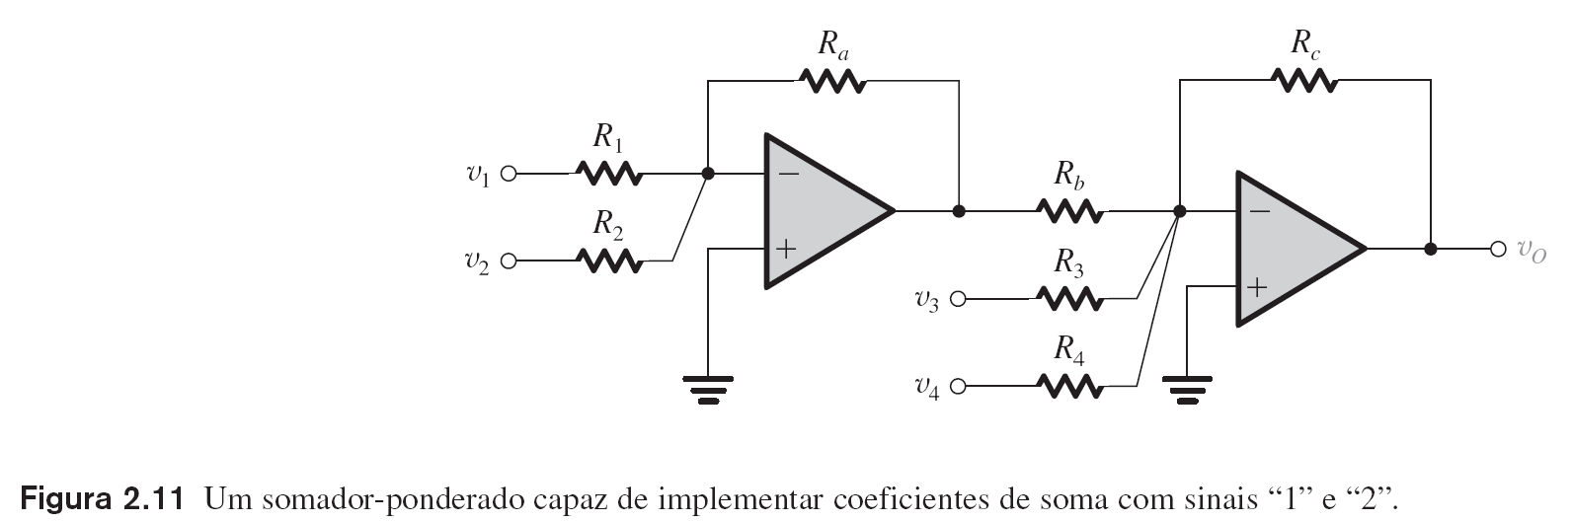
Circuito somador ponderado com pesos positivos e negativos

Slide 13
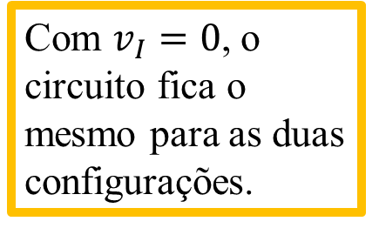
Amplificadores Operacionais – amplificador não inversor
Importante: a realimentação continua sendo negativa.
Com $v_{I}=0$, o circuito fica o mesmo para as duas configurações.

Slide 14
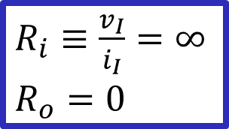
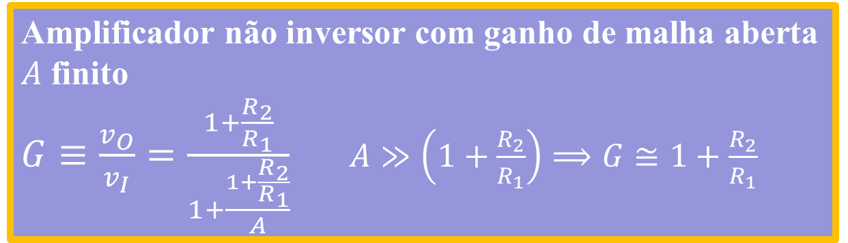
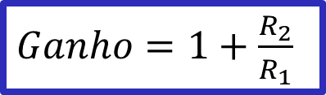
Amplificadores Operacionais – amplificador não inversor ideal
$R_{i}≡\frac{v_{I}}{i_{I}}=∞$
$R_{o}=0$
$Ganho=1+\frac{R_{2}}{R_{1}}$
Amplificador não inversor com ganho de malha aberta $A$ finito
$G≡\frac{v_{O}}{v_{I}}=\frac{1+\frac{R_{2}}{R_{1}}}{1+\frac{1+\frac{R_{2}}{R_{1}}}{A}}$ $A≫\left(1+\frac{R_{2}}{R_{1}}\right)⟹G≅1+\frac{R_{2}}{R_{1}}$

Slide 15
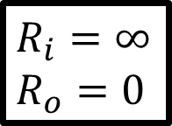
Amplificadores Operacionais – amplificador não inversor (buffer de tensão ou seguidor de tensão)
$R_{i}=∞$
$R_{o}=0$

Slide 16
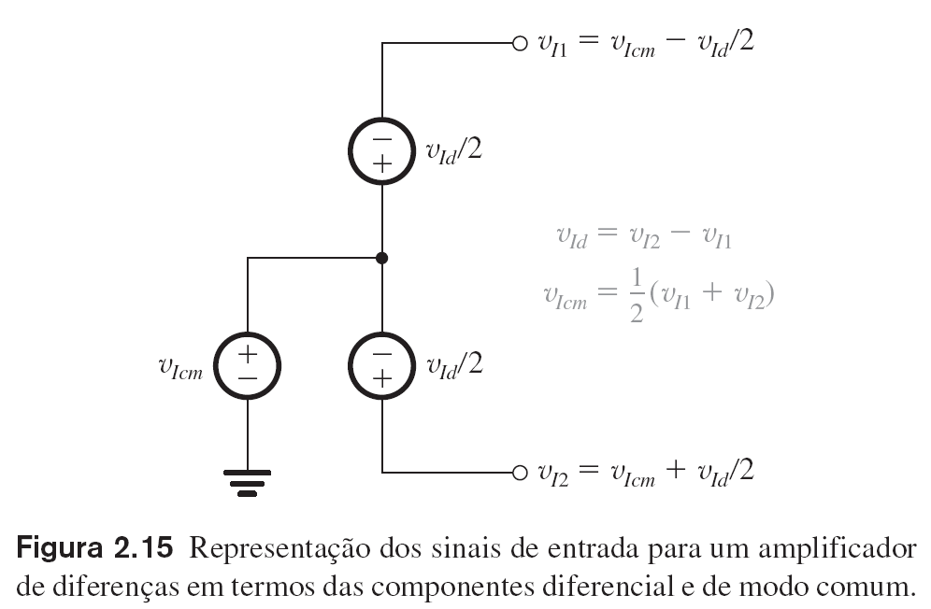
Amplificadores Operacionais – amplificador de diferenças

Slide 17
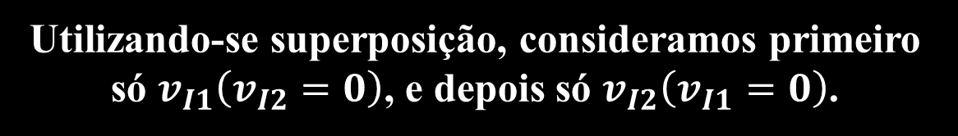
Amplificadores Operacionais – amplificador de diferenças (circuito simples)
Utilizando-se superposição, consideramos primeiro só $v_{I1}\left(v_{I2}=0\right)$, e depois só $v_{I2}\left(v_{I1}=0\right)$.

Slide 18
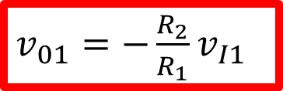
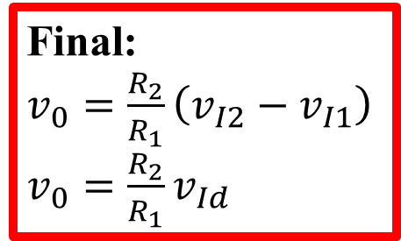
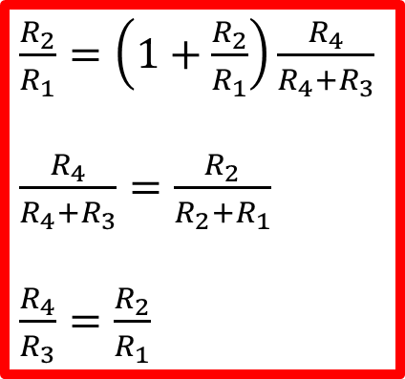
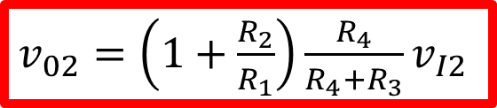
Amplificadores Operacionais –
amplificador de diferenças (circuito simples)
$\frac{R_{2}}{R_{1}}=\left(1+\frac{R_{2}}{R_{1}}\right)\frac{R_{4}}{R_{4}+R_{3}}$
$\frac{R_{4}}{R_{4}+R_{3}}=\frac{R_{2}}{R_{2}+R_{1}}$
$\frac{R_{4}}{R_{3}}=\frac{R_{2}}{R_{1}}$
$v_{01}=−\frac{R_{2}}{R_{1}}v_{I1}$
Final:
$v_{0}=\frac{R_{2}}{R_{1}}\left(v_{I2}−v_{I1}\right)$
$v_{0}=\frac{R_{2}}{R_{1}}v_{Id}$
$v_{02}=\left(1+\frac{R_{2}}{R_{1}}\right)\frac{R_{4}}{R_{4}+R_{3}}v_{I2}$

Slide 19
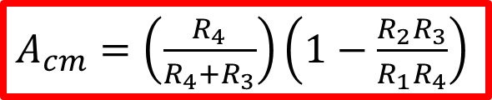
Amplificadores Operacionais –
amplificador de diferenças (circuito simples, só com excitação em modo comum)
0 V
$A_{cm}=\left(\frac{R_{4}}{R_{4}+R_{3}}\right)\left(1−\frac{R_{2}R_{3}}{R_{1}R_{4}}\right)$

Slide 20
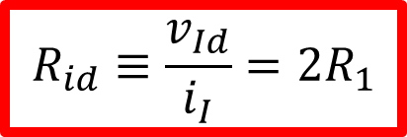
Amplificadores Operacionais –
amplificador de diferenças (circuito simples, só com excitação em modo comum)
$$R_{id}≡\frac{v_{Id}}{i_{I}}=2R_{1}$$

Slide 21
Amplificador de diferenças
(circuito melhorado – amplificador de instrumentação)

Slide 22

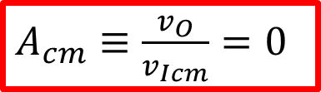
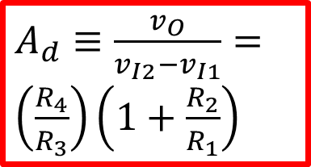
Amplificador de diferenças
(circuito melhorado – amplificador de instrumentação)
$$v_{Icm}⟹v_{I1}=v_{I2}=v_{Icm}⟹v_{O}=0$$
$A_{d}≡\frac{v_{O}}{v_{I2}−v_{I1}}=\left(\frac{R_{4}}{R_{3}}\right)\left(1+\frac{R_{2}}{R_{1}}\right)$
$A_{cm}≡\frac{v_{O}}{v_{Icm}}=0$
$R_{2}$ pode ser descasado, que não haverá efeito sobre o ganho de modo comum

Slide 23
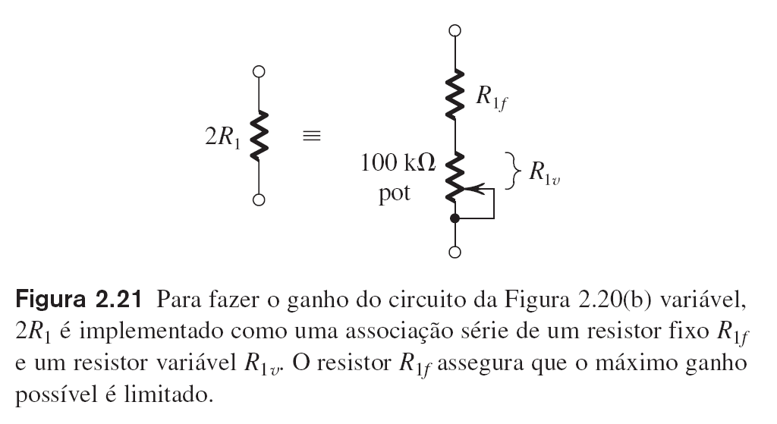

Amplificador de diferenças
(circuito melhorado – amplificador de instrumentação)
Exemplo 2.3
$R_{1v}=0 ⟹$Ganho máximo
$R_{1v}=100kΩ ⟹$Ganho mínimo

Slide 24
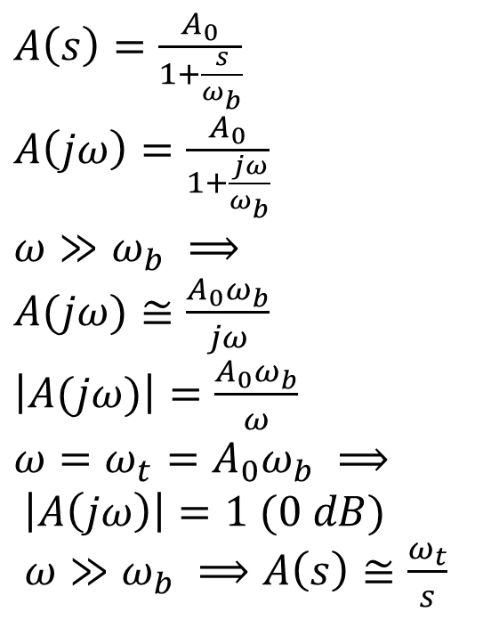
Efeito do ganho de malha aberta finito e da faixa de passagem estreita
Resposta em frequência típica de um Amp Op internamente compensado (existência do polo dominante, considerado como polo único, Cap 9)
$A\left(s\right)=\frac{A_{0}}{1+\frac{s}{ω_{b}}}$
$A\left(jω\right)=\frac{A_{0}}{1+\frac{jω}{ω_{b}}}$
$ω≫ω_{b} ⟹$
$A(jω)≅\frac{A_{0}ω_{b}}{jω}$
$\left|A(jω)\right|=\frac{A_{0}ω_{b}}{ω}$
$ω=ω_{t}=A_{0}ω_{b} ⟹ \left|A\left(jω\right)\right|=1 (0 dB)$
$ω≫ω_{b} ⟹A\left(s\right)≅\frac{ω_{t}}{s}$

Slide 25
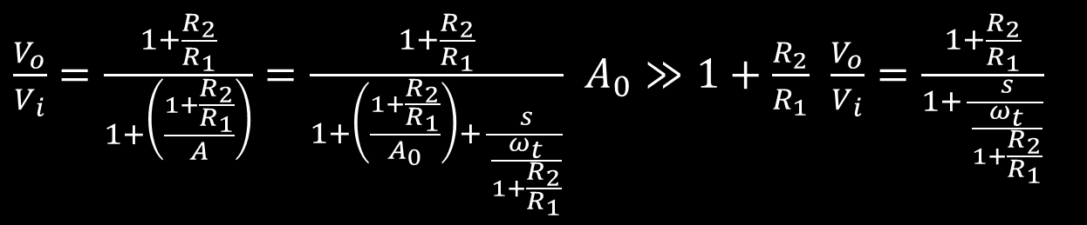
Resposta em frequência para malha fechada
Configuração não inversora de ganho 10
$\frac{V_{o}}{V_{i}}=\frac{1+\frac{R_{2}}{R_{1}}}{1+\left(\frac{1+\frac{R_{2}}{R_{1}}}{A}\right)}=\frac{1+\frac{R_{2}}{R_{1}}}{1+\left(\frac{1+\frac{R_{2}}{R_{1}}}{A_{0}}\right)+ \frac{s}{\frac{ω_{t}}{1+\frac{R_{2}}{R_{1}}}}}$ $A_{0}≫1+\frac{R_{2}}{R_{1}}$ $\frac{V_{o}}{V_{i}}=\frac{1+\frac{R_{2}}{R_{1}}}{1+ \frac{s}{\frac{ω_{t}}{1+\frac{R_{2}}{R_{1}}}}}$

Slide 26
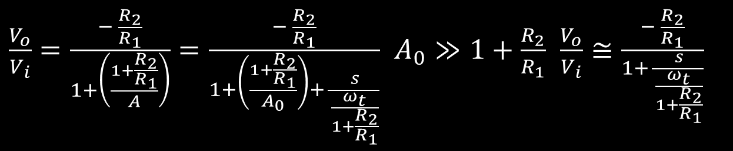
Resposta em frequência para malha fechada
Configuração inversora de ganho 10
$\frac{V_{o}}{V_{i}}=\frac{− \frac{R_{2}}{R_{1}}}{1+\left(\frac{1+\frac{R_{2}}{R_{1}}}{A}\right)}=\frac{− \frac{R_{2}}{R_{1}}}{1+\left(\frac{1+\frac{R_{2}}{R_{1}}}{A_{0}}\right)+ \frac{s}{\frac{ω_{t}}{1+\frac{R_{2}}{R_{1}}}}}$ $A_{0}≫1+\frac{R_{2}}{R_{1}}$ $\frac{V_{o}}{V_{i}}≅\frac{− \frac{R_{2}}{R_{1}}}{1+ \frac{s}{\frac{ω_{t}}{1+\frac{R_{2}}{R_{1}}}}}$

Slide 27
Operação para grandes sinais
Saturação da tensão de saída
Limitação da corrente de saída: 20 mA para o Amp Op 741 (deve-se assegurar que a carga nunca solicitará mais que essa corrente)

Slide 28
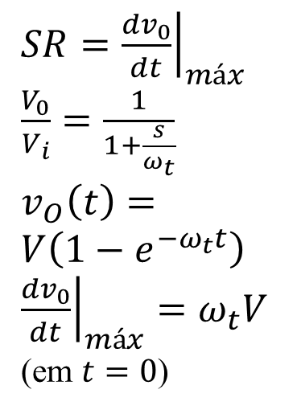
Operação para grandes sinais
Slew rate (taxa máxima de variação da tensão de saída)
$SR={\left.\frac{{dv}_{0}}{dt}\right|}_{máx}$
$\frac{V_{0}}{V_{i}}=\frac{1}{1+\frac{s}{ω_{t}}}$
$v_{O}\left(t\right)=V\left(1−e^{−ω_{t}t}\right)$
${\left.\frac{{dv}_{0}}{dt}\right|}_{máx}=ω_{t}V$
(em $t=0$)

Slide 29

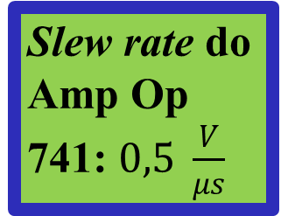
Operação para grandes sinais
Slew rate (taxa máxima de variação da tensão de saída)
Como eliminar a distorção?
Reduzindo a frequência e/ou a amplitude do sinal de entrada.
Slew rate do Amp Op 741: $0,5 \frac{V}{μs}$
Derivada $≥$ SR

Slide 30
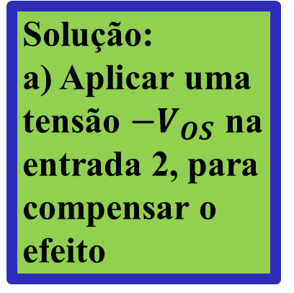
Imperfeições CC
Tensão de offset
Surge tensão diferente de zero na saída, com ambas entradas zero, devido a descasamentos no circuito.
Solução:
a) Aplicar uma tensão $−V_{OS}$ na entrada 2, para compensar o efeito
real
ideal

Slide 31
Imperfeições CC
Tensão de offset com malha fechada
ideal

Slide 32
Imperfeições CC
Tensão de offset
Solução:
b) Amp Op com pinos específicos para anulação do offset (741)

Slide 33
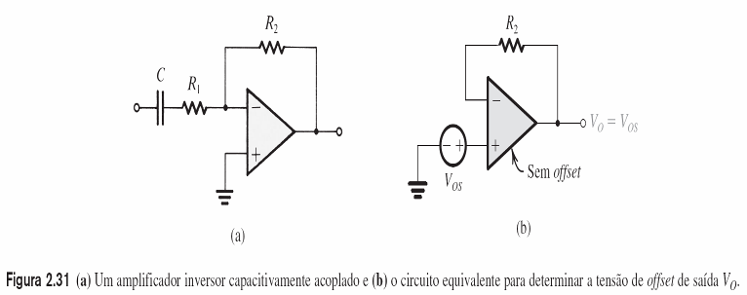
Imperfeições CC
Tensão de offset
Outra solução para o offset, mas que interfere na resposta em frequência do amplificador.

Slide 34
Imperfeições CC
Correntes de offset e de polarização de entrada
$I_{B}=\frac{I_{B1}+I_{B2}}{2}$ Corrente de polarização de entrada
$I_{OS}=\left|I_{B1}−I_{B2}\right|$ Corrente de offset de entrada
Irrelevantes se o primeiro estágio (diferencial) for com MOS

Slide 35
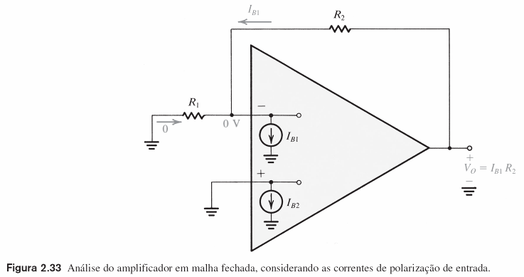
Imperfeições CC
Correntes de offset e de polarização de entrada
Efeito na saída em malha fechada

Slide 36
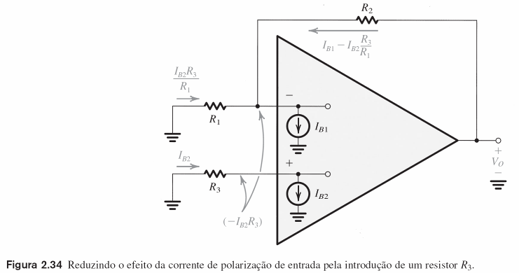
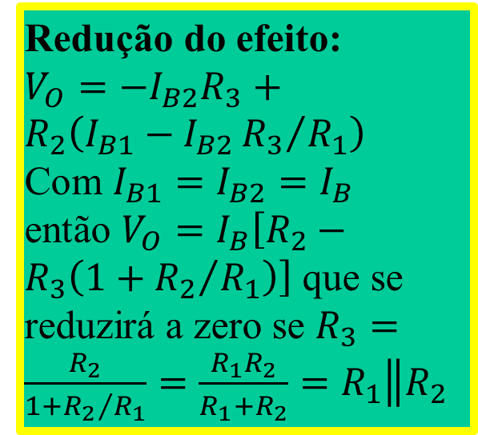
Imperfeições CC
Correntes de offset e de polarização de entrada
Redução do efeito:
$V_{O}=−I_{B2}R_{3}+R_{2}\left(I_{B1}−I_{B2}{R_{3}}/{R_{1}}\right)$
Com $I_{B1}=I_{B2}=I_{B}$
então $V_{O}=I_{B}\left[R_{2}−R_{3}\left(1+{R_{2}}/{R_{1}}\right)\right]$ que se reduzirá a zero se $R_{3}=\frac{R_{2}}{1+{R_{2}}/{R_{1}}}=\frac{R_{1}R_{2}}{R_{1}+R_{2}}=R_{1}\left\|R_{2}\right.$

Slide 37
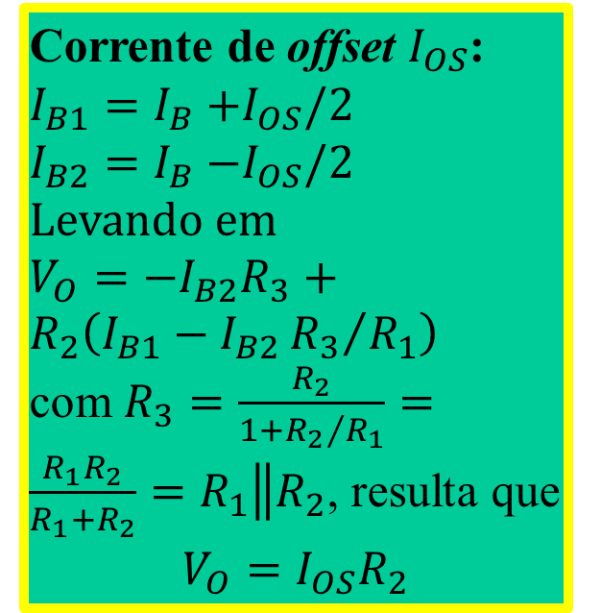
Imperfeições CC
Correntes de offset e de polarização de entrada
Corrente de offset $I_{OS}$:
$$I_{B1}=I_{B}{+I}_{OS}/2$$
$I_{B2}=I_{B}{−I}_{OS}/2$
Levando em
$V_{O}=−I_{B2}R_{3}+R_{2}\left(I_{B1}−I_{B2}{R_{3}}/{R_{1}}\right)$
com $R_{3}=\frac{R_{2}}{1+{R_{2}}/{R_{1}}}=\frac{R_{1}R_{2}}{R_{1}+R_{2}}=R_{1}\left\|R_{2}\right.$, resulta que
$$V_{O}=I_{OS}R_{2}$$

Slide 38
Imperfeições CC
Correntes de offset e de polarização de entrada
No caso de acoplamento capacitivo

Slide 39
Imperfeições CC
Correntes de offset e de polarização de entrada

Slide 40
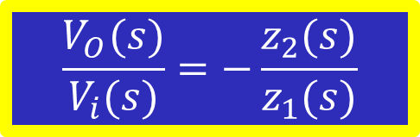
Integradores e diferenciadores
Configuração inversora com impedâncias generalizadas
$$\frac{V_{O}(s)}{V_{i}(s)}=−\frac{z_{2}(s)}{z_{1}(s)}$$

Slide 41
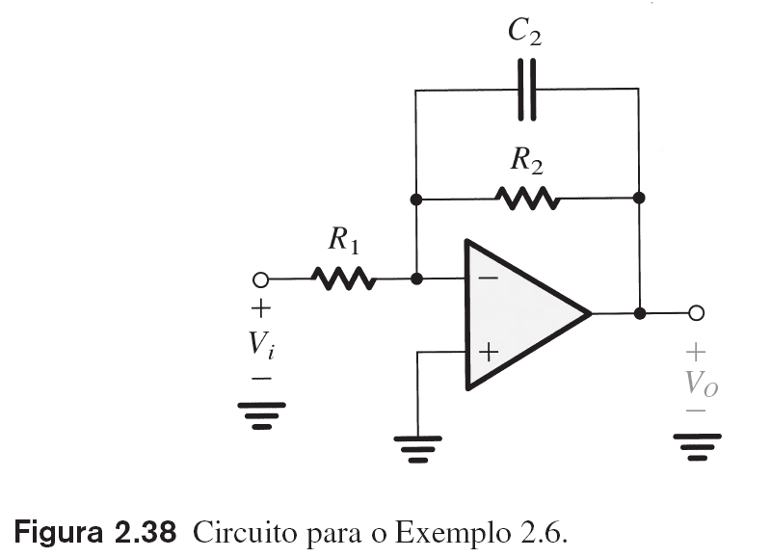
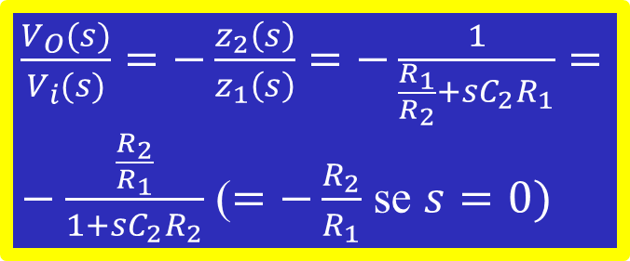
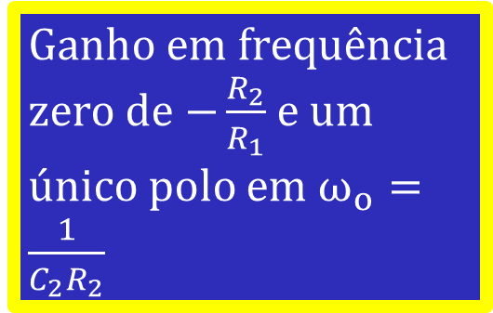
Integradores e diferenciadores
Configuração inversora com impedâncias generalizadas
$\frac{V_{O}(s)}{V_{i}(s)}=−\frac{z_{2}\left(s\right)}{z_{1}\left(s\right)}=−\frac{1}{\frac{R_{1}}{R_{2}}+sC_{2}R_{1}}=−\frac{\frac{R_{2}}{R_{1}}}{1+sC_{2}R_{2}}$ ($=−\frac{R_{2}}{R_{1}}$ se $s=0)$
Ganho em frequência zero de $−\frac{R_{2}}{R_{1}}$ e um único polo em $ω_{o}=\frac{1}{C_{2}R_{2}}$

Slide 42
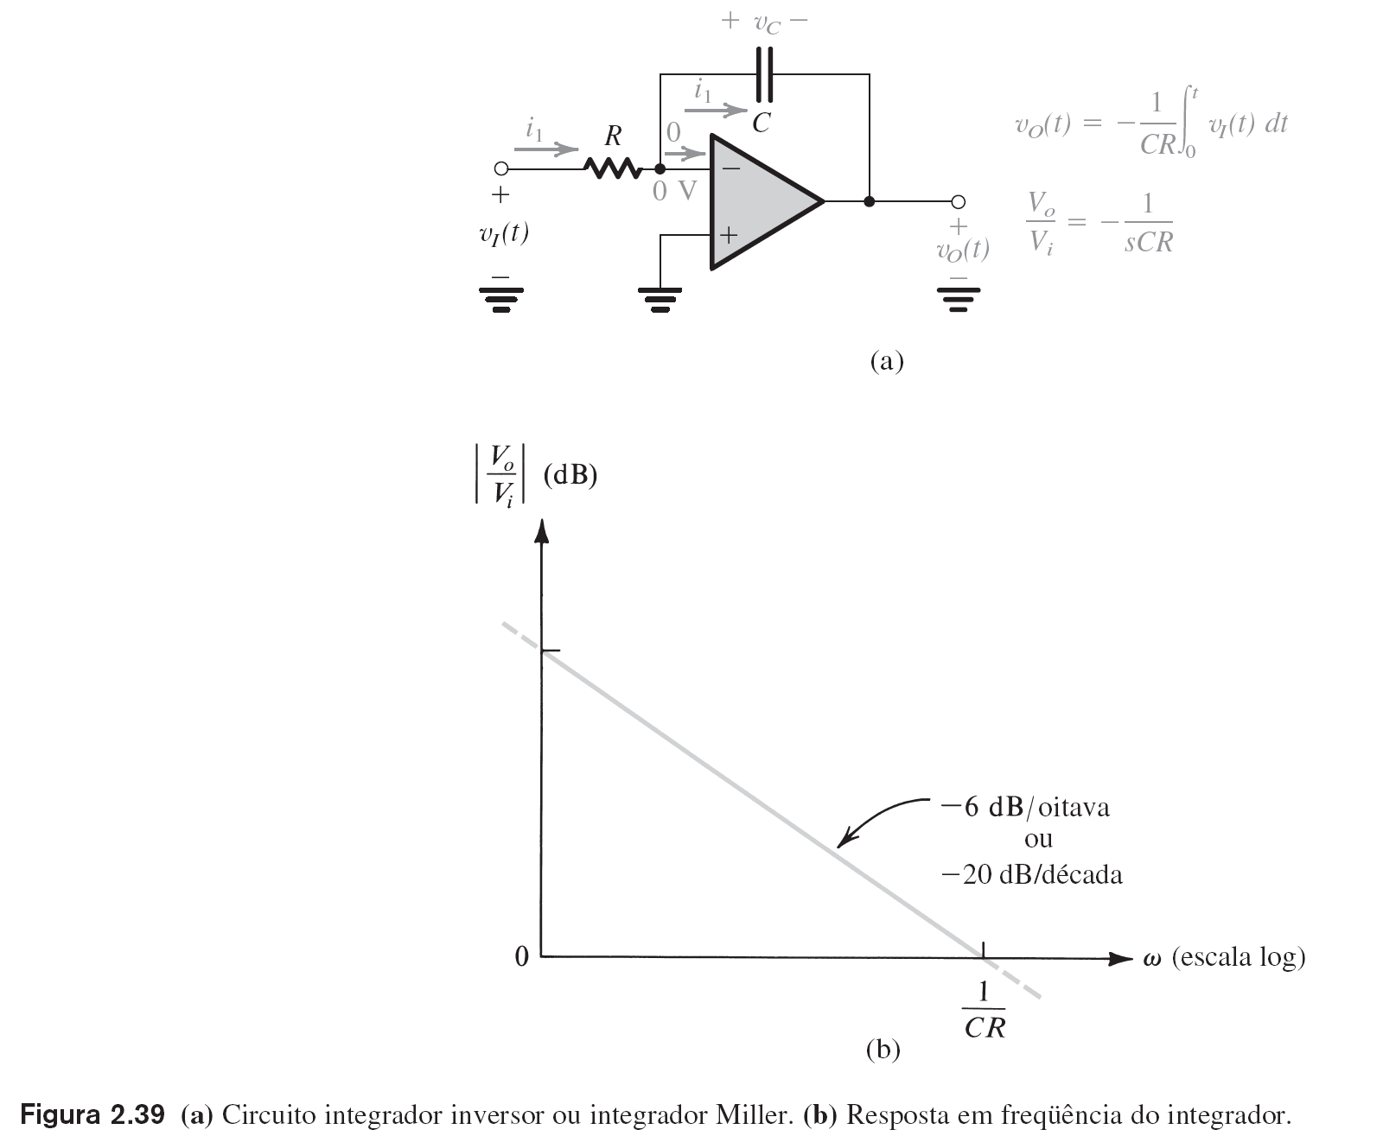
Integradores e diferenciadores
Integrador inversor (ou Integrador Miller)

Slide 43
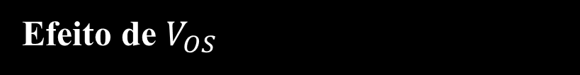
Integradores e diferenciadores
Integrador inversor (ou Integrador Miller)
Efeito de $V_{OS}$

Slide 44
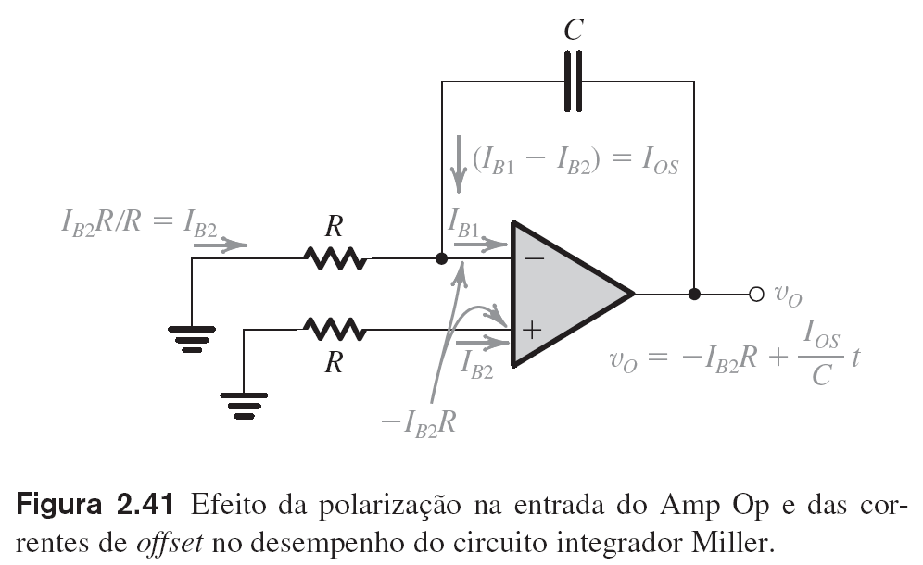
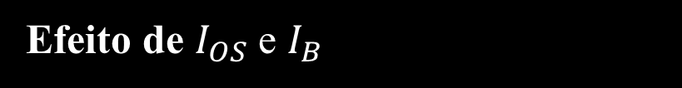
Integradores e diferenciadores
Integrador inversor (ou Integrador Miller)
Efeito de $I_{OS}$ e $I_{B}$

Slide 47


Slide 49


Slide 52


Slide 55


